Slide 1
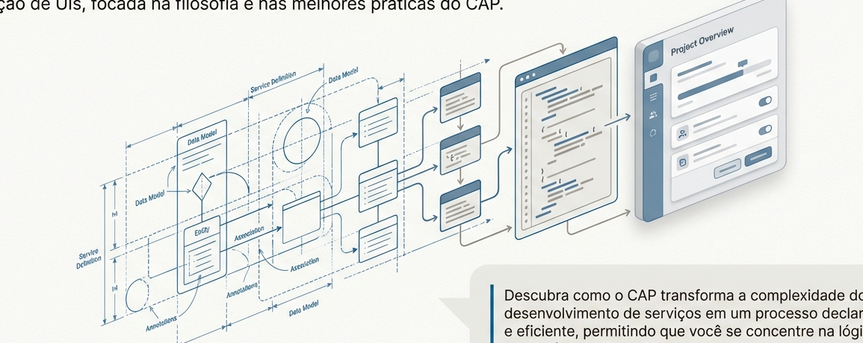
Construindo Serviços com CAP: Da Intenção à Interface
Uma jornada guiada através da modelagem, exposição de APIs e criação de UIs, focada na filosofia e nas melhores práticas do CAP.

Slide 2
A Filosofia CAP: Capture a Intenção, Não o 'Como'
O CAP foi projetado para focar na modelagem conceitual. O framework se encarrega de fornecer implementações genéricas e otimizadas.
A Intenção (Em CDS)
O Resultado (Automatizado pelo CAP)
Persistência Otimizada: Tabelas de banco de dados com chaves primárias UUID e campos de auditoria (`createdAt`, `createdBy`, etc.).
APIs OData Ricas: Endpoints prontos com suporte a `$select`, `$filter`, `$expand`.
Suporte a Localização: Geração automática de entidades `.texts` para dados multilíngues.
Segurança Integrada: Ganchos para autorização e validação.
using { cuid, managed } from '@sap/cds/common';
entity Books : cuid, managed {
title : localized String;
author : Association to Authors;
}

Slide 3

A Jornada do Desenvolvedor: Uma Construção em 5 Etapas
Torre Arquitetural (1 a 5)
As 5 Etapas Progressivas
1. O Alicerce: Modelagem de Domínio: Definindo a estrutura e os dados.
2. O Núcleo: Definição de Serviços: Criando o contrato de negócio.
3. A Porta de Entrada: Expondo APIs OData: Tornando os dados acessíveis de forma padronizada.
4. A Fachada: Servindo UIs Fiori: Construindo a experiência do usuário.
5. Os Pilares: Qualidades Essenciais: Garantindo segurança, performance e robustez.

Slide 4
Etapa 1: O Alicerce - Modelagem de Domínio
Os modelos de domínio são a base para a persistência e para as definições de serviço. Eles capturam os aspectos estáticos e de dados do problema.
Requisito & Dica de Mestre
Requisito: "Queremos uma livraria onde usuários possam navegar por Livros e Autores, e ver o Gênero de cada livro."
Use os Aspectos Comuns!: `cuid`: Adiciona uma chave primária canônica `ID: UUID` preenchida automaticamente.
managed: Adiciona quatro campos de auditoria (`createdAt`, `createdBy`, `modifiedAt`, `modifiedBy`) gerenciados pelo runtime.
Modelo CDS Resultante
using { cuid } from '@sap/cds/common';
entity Books : cuid {
title : String;
descr : String;
genre : Genre;
author : Association to Authors;
}
entity Authors : cuid {
name : String;
books : Association to many Books on books.author = $self;
}
type Genre : String enum {
Mystery; Fiction; Drama;
}

Slide 5
Boas Práticas do Alicerce: Mantenha Simples e Organizado
1. Prefira Modelos Planos (Flat)
Evite estruturas de tipos profundamente aninhadas:
2. Separação de Interesses
Mantenha seu modelo de domínio principal limpo. Use arquivos `.cds` separados:
3. Convenções de Nomes
Entidades no Plural: `Books`, `Authors`.
Tipos no Singular: `Genre`.
Elementos em Minúscula: `title`, `name`.
Nomes Concisos: Prefira `Authors.name` em vez de `Authors.authorName`.
// Don't X
entity Contacts {
personData: PersonDetails;
}
// Do V
entity Contacts {
firstname: String;
lastname: String;
}
db/
+-- schema.cds (Domínio)
srv/
+-- service.cds (Serviço)
app/annotations.cds (UI)

Slide 6
Etapa 2: O Núcleo - Definindo o Contrato do Serviço
Um serviço CAP expõe entidades do seu modelo de domínio diretamente ou através de 'projeções', permitindo customizar a API sem alterar a base.
Importando e Expondo Entidades
O Poder das Projeções
APIs Específicas por Caso de Uso: Use projeções para criar APIs específicas para leitura, administração, etc., sem duplicar seu modelo de dados.
Enriquecimento Não-Invasivo: Você pode adicionar anotações (`@readonly`), remover campos ou achatar associações diretamente na definição do serviço.
// 1. Importando o Modelo de Domínio:
using { my.bookshop as db } from '../db/schema';
// 2. Definindo o Serviço e Expondo Entidades:
service CatalogService {
// Exposição direta da entidade Authors
entity Authors as projection on db.Authors;
// Projeção com um subconjunto de campos
entity Books as projection on db.Books {
ID, title, author, stock
};
}

Slide 7
Etapa 3: A Porta de Entrada - Exposição Automática via OData
Uma vez que um serviço é definido em CDS, o runtime do CAP o expõe automaticamente como um serviço OData V4 completo.
Recursos OData Disponíveis Out-of-the-Box
$select: Seleciona um subconjunto de propriedades.
$filter: Filtra a coleção de recursos (equivalente a `WHERE`).
$expand: Inclui entidades associadas no resultado.
$orderby: Ordena os resultados.
$top / $skip & $count: Implementa a paginação e retorna o número total de entidades.
Exemplo de Requisição OData V4
// Definição de Serviço CDS -> CAP Runtime -> API OData V4
GET /catalog/Books?$select=title,stock&$filter=stock > 10

Slide 8
Enriquecendo a API com Anotações OData
Anotações são metadados que adicionam semântica ao seu serviço. Elas descrevem como os dados devem ser interpretados e apresentados.
Exemplo Prático (`app/annotations.cds`)
Como Funciona & Dica de Mestre
Compilação para EDMX: O modelo CDS com anotações é compilado pelo CAP para um arquivo EDMX (`metadata.xml`) com os vocabulários OData (`Common`, `UI`).
Prefira @title e @description: Para semânticas comuns de rótulo e descrição, use `@title: 'Meu Título'` e `@description: 'Minha Descrição'`. O CAP as mapeia automaticamente para `@Common.Label` e `@Core.Description`.
// Em um arquivo app/annotations.cds
using { CatalogService } from '../srv/service';
annotate CatalogService.Books with @(
Common.Label: 'Livro',
UI.HeaderInfo: {
TypeName : 'Livro',
TypeNamePlural : 'Livros',
Title : { Value : title }
}
);

Slide 9
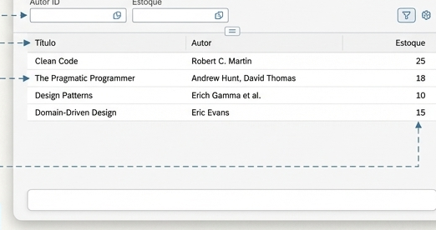
Etapa 4: A Fachada - Servindo UIs com SAP Fiori Elements
As aplicações SAP Fiori Elements são clientes genéricos que constroem a interface do usuário dinamicamente com base nas anotações OData.
Tabela Renderizada no Fiori Elements
As anotações definem os campos de busca (`SelectionFields`) e as colunas da tabela (`LineItem`).
Exemplo de Anotação de UI
annotate CatalogService.Books with @(
UI: {
SelectionFields: [ author_ID, stock ],
LineItem: [
{ Value: title, Label: 'Título' },
{ Value: author.name, Label: 'Autor' },
{ Value: stock, Label: 'Estoque' }
]
}
);

Slide 10
Uma Fachada Robusta: Habilitando Suporte a Rascunhos (Draft)
O suporte a 'drafts' permite que os usuários editem dados em uma cópia de rascunho, salvando o progresso sem afetar os dados ativos.
Como Habilitar
A Coreografia do Draft
1. POST (vazio): Cria um Rascunho: O servidor retorna um rascunho com `IsActiveEntity = false`.
2. PATCH: Edita o Rascunho: O usuário modifica os campos. As alterações são salvas no rascunho.
3. POST (draftActivate): Ativa o Rascunho: As alterações são validadas e movidas para a entidade ativa (`IsActiveEntity = true`).
annotate CatalogService.Books with @odata.draft.enabled;
// Benefícios Chave:
// - Permite sessões de edição longas e interrompidas.
// - Validações podem ser executadas no rascunho antes de salvar.
// - Evita bloqueios (locking) na entidade ativa durante a edição.

Slide 11

Etapa 5: Os Pilares - Garantindo Qualidades Essenciais
Pilar Clássico de Qualidade
Um serviço não é definido apenas por suas funcionalidades, mas também por sua robustez, segurança e capacidade de atender a um público global.
Pilares a Serem Explorados
1. Segurança por Design: Protegendo seus dados e APIs desde a concepção.
2. Performance na Modelagem: Escrevendo modelos eficientes desde o início.
3. Suporte a Dados Localizados: Atendendo a usuários em diferentes idiomas.

Slide 12
Pilar 1: Segurança por Design
Filosofia (Secure by Default)
Autenticação Automática: Endpoints são autenticados por padrão quando o XSUAA está configurado.
Comunicação Criptografada: A comunicação é criptografada via HTTPS/TLS no nível da plataforma (SAP BTP).
Imunidade a SQL Injection: O framework é imune a ataques de injeção de SQL via CQN, que utiliza prepared statements.
Atenção: Nunca inclua roles técnicas como `cds.Subscriber` ou `mtcallback` em roles de negócio.
Exemplo Prático (`@restrict`)
// Acesso de leitura para todos os usuários autenticados
// Acesso completo apenas para a role 'content-maintainer'
@restrict: [
{ grant: 'READ', to: 'authenticated-user' },
{ grant: ['CREATE','UPDATE','DELETE'], to: 'content-maintainer' }
]
entity Books { ... }

Slide 13
Pilar 2: Performance na Modelagem
A performance começa no modelo. Decisões de modelagem têm um impacto significativo nas consultas ao banco de dados.
Evite `UNION` & Filtre na Tabela Certa
X Evite UNION em views: Problema: `UNION` pode causar lentidão e complexidade. Solução: Refatore para usar entidades semânticas comuns ou associações.
X Filtre e Ordene na Tabela Certa: Problema: Fazer um `JOIN` grande e depois filtrar materializa dados desnecessários. Solução: Modele com associações e filtre na tabela de 'itens' primeiro.
Evite Campos Calculados "on read"
O Problema: Cálculos como concatenação de strings ou fórmulas em tempo de leitura impedem o uso de índices e causam `full table scans`.
A Solução (Ordem de Preferência): 1. Preferencial: Calcule na UI. 2. Alternativa: Pré-calcule no momento da escrita (`on write`) usando um campo `stored`.

Slide 14
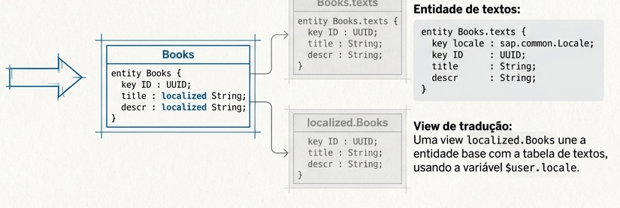
Pilar 3: Dados Localizados de Forma Simples
Para campos que precisam de tradução, basta adicionar o modificador `localized`. O CAP cuida de toda a complexidade por trás dos panos.
2. O que o CAP Gera (Automaticamente)
Gera a Entidade de textos (`Books.texts` com `key locale`) e a View de tradução (`localized.Books` usando `$user.locale`).
1. No seu Modelo (`schema.cds`) & CSVs
entity Books {
key ID : UUID;
title : localized String;
descr : localized String;
}
// Fornecendo Dados Iniciais:
// 1. Books.csv (ID, title, descr no idioma padrão)
// 2. Books_texts.csv (locale, ID, title, descr para traduções)

Slide 15
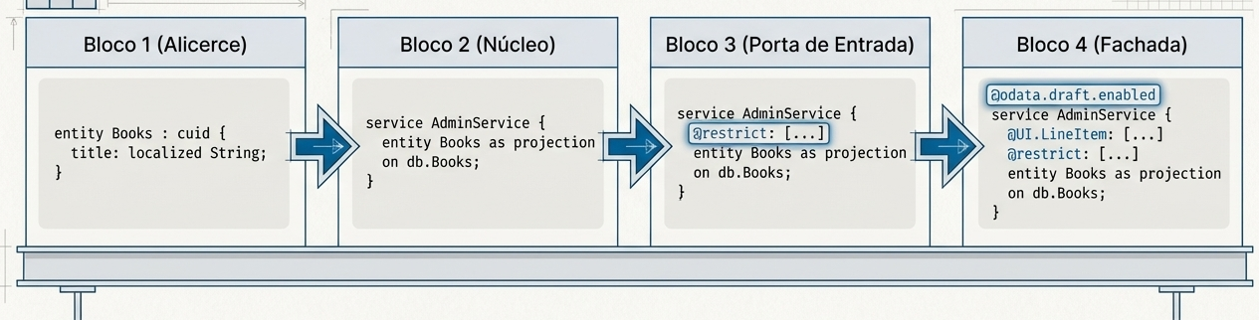
A Jornada Completa: Do Modelo à API Segura e Pronta para UI
Evolução em 4 Blocos: Bloco 1 (Alicerce: `entity Books : cuid`) → Bloco 2 (Núcleo: `service AdminService`) → Bloco 3 (Porta de Entrada: `@restrict`) → Bloco 4 (Fachada: `@odata.draft.enabled` e `@UI.LineItem`).
CAP: Menos código, mais domínio.

